Slide 1






Slide 2



Trong thuyết tương đối của Einstein, khối lượng của vật chuyển động với vận tốc v cho bởi công thức :
Trong đó m_{c} là khối lượng của vật khi nó đứng yên, c là vận tốc ánh sáng.
Chuyện gì xảy ra với khối lượng của vật khi vận tốc của vật gần với vận tốc ánh sáng?

Slide 3


1 . GIỚI HẠN HỮU HẠN CỦA HÀM SỐ TẠI MỘT ĐIỂM
Nhận biết khái niệm giới hạn tại một điểm
Cho hàm số $f\left(x\right)=\frac{4−x^{2}}{x−2}$
a. Tìm tập xác định của hàm số $f(x)$
b. Cho dãy số $x_{n}=\frac{2n+1}{n}$ . Rút gọn $f(x_{n})$và tính giới hạn của (u_{n}) với $u_{n}=f(x_{n})$
c. Với dãy số ${(x}_{n})$bất kì sao cho $x_{n}≠2$ và $x_{n}→2$ . Tính $f(x_{n})$ và
a) Biểu thức $f(x)$ có nghĩa khi x – 2 ≠ 0 ⇔ x ≠ 2.
Do đó, tập xác định của hàm số $f(x)$ là D = ℝ \ $\{2\}$.
b) Ta có:

Slide 4


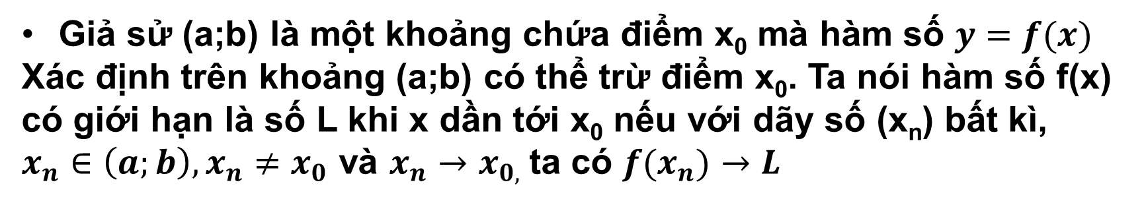
1 . GIỚI HẠN HỮU HẠN CỦA HÀM SỐ TẠI MỘT ĐIỂM
Giả sử (a;b) là một khoảng chứa điểm x₀ mà hàm số $y=f(x)$
Xác định trên khoảng (a;b) có thể trừ điểm x₀. Ta nói hàm số f(x) có giới hạn là số L khi x dần tới x₀ nếu với dãy số (x_{n}) bất kì, $x_{n}∈\left(a;b\right), x_{n}≠x_{0}$ và $x_{n}→x_{0,}$ta có $f(x_{n})→L$
Kí hiệu : hay $f(x)→L$ khi $x→x_{0}$

Slide 5

1 . GIỚI HẠN HỮU HẠN CỦA HÀM SỐ TẠI MỘT ĐIỂM
1
Cho hàm số : . Chứng tỏ rằng
Lấy dãy số ($x$_{n}) bất kì sao cho $x_{n}≠1$ và $x_{n}→1$
Ta có :
Vậy

Slide 6


1 . GIỚI HẠN HỮU HẠN CỦA HÀM SỐ TẠI MỘT ĐIỂM
Tổng quát, ta có quy tắc tính giới hạn của hàm số tại một điểm :
a. Nếu và thì
b. Nếu $f(x)≥0$ với mọi $x∈(a;b)\backslash \left\{x_{0}\right\}$ và
thì $L≥0$ và
với c là hằng số
Chú ý :
với $n∈N$

Slide 7

1 . GIỚI HẠN HỮU HẠN CỦA HÀM SỐ TẠI MỘT ĐIỂM
Cho $f\left(x\right)=x−1$ và $g\left(x\right)=x^{3}$ . Tính các giới hạn sau
2
Ta có :

Slide 8

1 . GIỚI HẠN HỮU HẠN CỦA HÀM SỐ TẠI MỘT ĐIỂM
3
Tính
Do mẫu thức có giới hạn là 0 khi $x→0$ nên ta không thể áp dụng quy tắc tính giới hạn của thương hai hàm số
Chú ý rằng :
Do đó :

Slide 9


1 . GIỚI HẠN HỮU HẠN CỦA HÀM SỐ TẠI MỘT ĐIỂM
Tính :
1
Do mẫu thức có giới hạn là 0 khi 𝒙→𝟎 nên ta không thể áp dụng quy tắc tính giới hạn của thương hai hàm số
Lại có :
Do đó :

Slide 10

1 . GIỚI HẠN HỮU HẠN CỦA HÀM SỐ TẠI MỘT ĐIỂM
Nhận biết khái niệm giới hạn một bên.
Cho hàm số
a) Cho và . Tính và
b) Tìm giới hạn của các dãy số (y_{n}) và (y’_{n})
c) Cho các dãy số (x_{n}) và (x’_{n}) bất kì sao cho $x_{n}<1<{x′}_{n}$ và $x_{n}→1$, ${x′}_{n}→1$
Tính
a. Ta có :
Do đó :
Ta cũng có :
Do đó :

Slide 11
1 . GIỚI HẠN HỮU HẠN CỦA HÀM SỐ TẠI MỘT ĐIỂM
Nhận biết khái niệm giới hạn một bên.
Cho hàm số
a) Cho và . Tính và
b) Tìm giới hạn của các dãy số (y_{n}) và (y’_{n})
c) Cho các dãy số (x_{n}) và (x’_{n}) bất kì sao cho $x_{n}<1<{x′}_{n}$ và $x_{n}→1$, ${x′}_{n}→1$
Tính
b. Ta có :
c. Ta có :

Slide 12
1 . GIỚI HẠN HỮU HẠN CỦA HÀM SỐ TẠI MỘT ĐIỂM
Nhận biết khái niệm giới hạn một bên.
Cho hàm số
a) Cho và . Tính và
b) Tìm giới hạn của các dãy số (y_{n}) và (y’_{n})
c) Cho các dãy số (x_{n}) và (x’_{n}) bất kì sao cho $x_{n}<1<{x′}_{n}$ và $x_{n}→1$, ${x′}_{n}→1$
Tính
Vì
Do đó

Slide 13
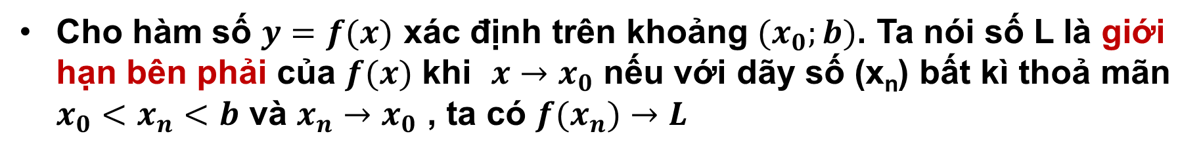

1 . GIỚI HẠN HỮU HẠN CỦA HÀM SỐ TẠI MỘT ĐIỂM
Cho hàm số $y=f(x)$ xác định trên khoảng $(x_{0};b)$. Ta nói số L là giới hạn bên phải của $f(x)$ khi $x→x_{0}$ nếu với dãy số (x_{n}) bất kì thoả mãn $x_{0}<x_{n}<b$ và $x_{n}→x_{0}$ , ta có $f(x_{n})→L$
Kí hiệu :
Cho hàm số $y=f(x)$ xác định trên khoảng $(a;x_{0})$. Ta nói số L là giới hạn bên trái của $f(x)$ khi $x→x_{0}$ nếu với dãy số (x_{n}) bất kì thoả mãn$a<x_{n}<x_{0}$ và $x_{n}→x_{0}$ , ta có $f(x_{n})→L$
Kí hiệu :

Slide 14
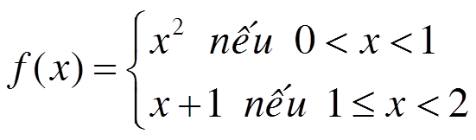
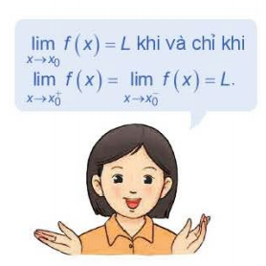
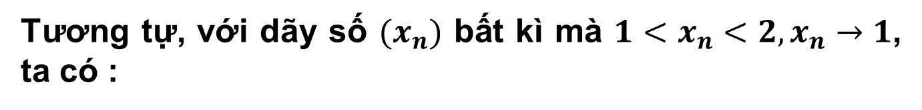
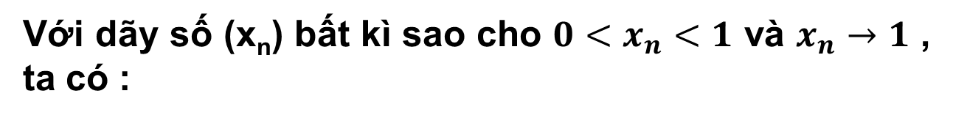
1 . GIỚI HẠN HỮU HẠN CỦA HÀM SỐ TẠI MỘT ĐIỂM
Cho hàm số :
4
Tính và
Với dãy số (x_{n}) bất kì sao cho $0<x_{n}<1$ và $x_{n}→1$ , ta có :
Tương tự, với dãy số $(x_{n})$ bất kì mà $1<x_{n}<2,x_{n}→1$, ta có :

Slide 15
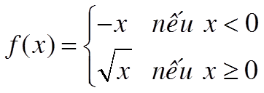
1 . GIỚI HẠN HỮU HẠN CỦA HÀM SỐ TẠI MỘT ĐIỂM
Cho hàm số :
2
Tìm
Với dãy số (x_{n}) bất kì sao cho x_{n} < 0 và x_{n} ⟶ 0, ta có f(x_{n}) = – x_{n}.
Do đó :
Tương tự, với dãy số (x_{n}) bất kì sao cho x_{n} > 0 và x_{n} ⟶ 0, ta có
Do đó :
Khi đó :
Vậy :

Slide 16

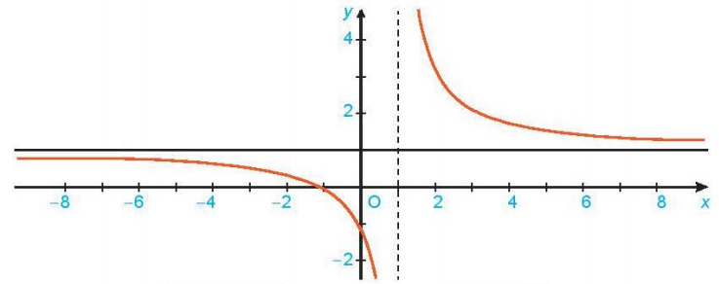
2 . GIỚI HẠN HỮU HẠN CỦA HÀM SỐ TẠI VÔ CỰC
Nhận biết khái niệm giới hạn tại vô cực
Cho hàm số có đồ thị như Hình 5.4
Giả sử (x_{n}) là dãy số sao cho $x_{n}>1, x_{n}→+∞$ . Tính $f(x_{n})$ và
Với (x_{n}) là dãy số sao cho x_{n} > 1, x_{n} ⟶ +∞.
Ta có :
Hình 5.4
Khi x_{n} ⟶ +∞ thì

Slide 17

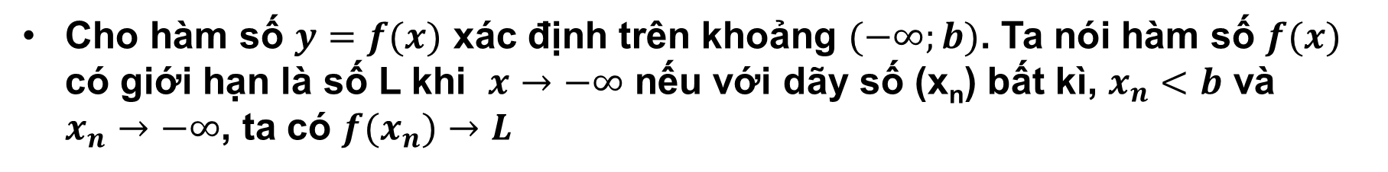
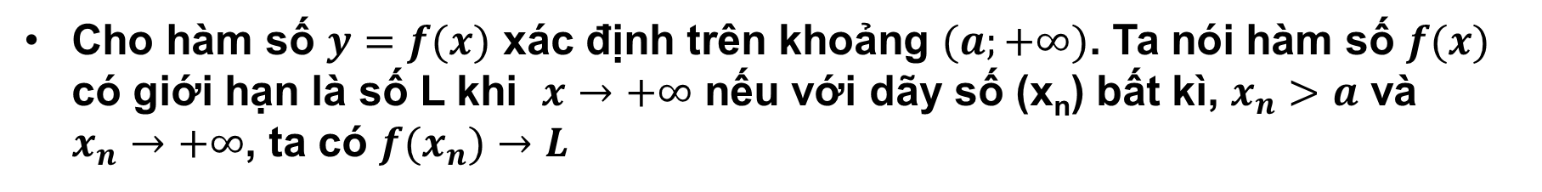
2 . GIỚI HẠN HỮU HẠN CỦA HÀM SỐ TẠI VÔ CỰC
Cho hàm số $y=f(x)$ xác định trên khoảng $(a;+∞)$. Ta nói hàm số $f(x)$ có giới hạn là số L khi $x→+∞$ nếu với dãy số (x_{n}) bất kì, $x_{n}>a$ và $x_{n}→+∞$, ta có $f(x_{n})→L$
Kí hiệu : hay $f(x_{n})→L$ khi $x→+∞$
Cho hàm số $y=f(x)$ xác định trên khoảng $(−∞;b)$. Ta nói hàm số $f(x)$ có giới hạn là số L khi $x→−∞$ nếu với dãy số (x_{n}) bất kì, $x_{n}<b$ và $x_{n}→−∞$, ta có $f(x_{n})→L$
Kí hiệu : hay $f(x_{n})→L$ khi $x→−∞$

Slide 18
2 . GIỚI HẠN HỮU HẠN CỦA HÀM SỐ TẠI VÔ CỰC
Cho
Sử dụng định nghĩa, tìm
5
Lấy dãy (x_{n}) bất kì sao cho $xn>1$và $xn⟶+∞$, ta có :
Vậy . Tương tự ta cũng có

Slide 19

2 . GIỚI HẠN HỮU HẠN CỦA HÀM SỐ TẠI VÔ CỰC
Lưu ý :
Các quy tắc tính giới hạn hữu hạn tại một điểm cũng đúng cho giới hạn hữu hạn tại vô cực.
Với c là hằng số , ta có :
Với k là một số nguyên dương, ta có :

Slide 20

2 . GIỚI HẠN HỮU HẠN CỦA HÀM SỐ TẠI VÔ CỰC
6
Tính :
Ta có :

Slide 21
2 . GIỚI HẠN HỮU HẠN CỦA HÀM SỐ TẠI VÔ CỰC
3
Tính :
Ta có :

Slide 22


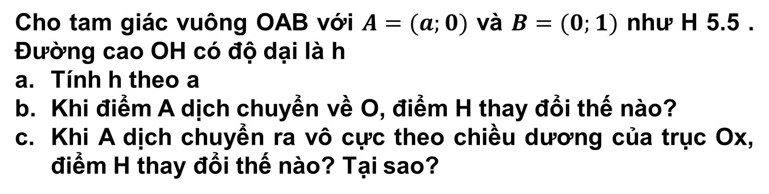
2 . GIỚI HẠN HỮU HẠN CỦA HÀM SỐ TẠI VÔ CỰC
Cho tam giác vuông OAB với $A=(a;0)$ và $B=(0;1)$ như H 5.5 . Đường cao OH có độ dại là h
Tính h theo a
Khi điểm A dịch chuyển về O, điểm H thay đổi thế nào?
Khi A dịch chuyển ra vô cực theo chiều dương của trục Ox, điểm H thay đổi thế nào? Tại sao?
1
a) Ta có: A = (a; 0) ⇒ OA = a; B = (0; 1) ⇒ OB = 1
Tam giác OAB vuông tại O có đường cao OH nên ta có
Do đó :
Hình 5.5

Slide 23
2 . GIỚI HẠN HỮU HẠN CỦA HÀM SỐ TẠI VÔ CỰC
Cho tam giác vuông OAB với $A=(a;0)$ và $B=(0;1)$ như H 5.5 . Đường cao OH có độ dại là h
Tính h theo a
Khi điểm A dịch chuyển về O, điểm H thay đổi thế nào?
Khi A dịch chuyển ra vô cực theo chiều dương của trục Ox, điểm H thay đổi thế nào? Tại sao?
1
b) Khi điểm A dịch chuyển về O, ta có OA = a = 0, suy ra h = 0, do đó điểm H dịch chuyển về điểm O.
c) Khi A dịch chuyển ra vô cực theo chiều dương của trục Ox, ta có OA = a ⟶ +∞.
Ta có :
Hình 5.5
Do đó, điểm H dịch chuyển về điểm B.

Slide 24

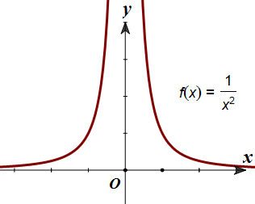
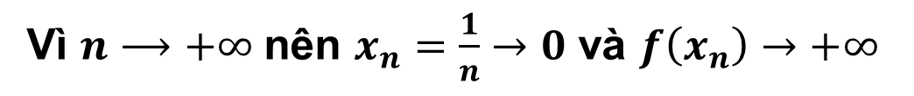
3 . GIỚI HẠN VÔ CỰC CỦA HÀM SỐ TẠI MỘT ĐIỂM
a) Giới hạn vô cực
Nhận biết khái niệm giới hạn vô cực
Xét hàm số $f\left(x\right)=\frac{1}{x^{2}}$ có đồ thị như Hình 5.6
Cho $x_{n}=\frac{1}{n}$ , chứng tỏ rằng $f\left(x_{n}\right)→+∞$
Ta có :
Vì $n⟶+∞$nên $x_{n}=\frac{1}{n}→0$ và $f\left(x_{n}\right)→+∞$
Hình 5.6

Slide 25
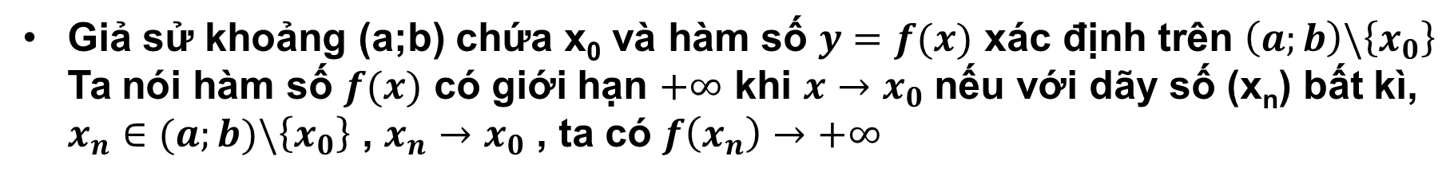
3 . GIỚI HẠN VÔ CỰC CỦA HÀM SỐ TẠI MỘT ĐIỂM
a) Giới hạn vô cực
Giả sử khoảng (a;b) chứa x₀ và hàm số $y=f(x)$ xác định trên $\left(a;b\right)\backslash \left\{x_{0}\right\}$
Ta nói hàm số $f(x)$ có giới hạn $+∞$ khi $x→x_{0}$ nếu với dãy số (x_{n}) bất kì, $x_{n}∈(a;b)\backslash \left\{x_{0}\right\}$ , $x_{n}→x_{0}$ , ta có $f\left(x_{n}\right)→+∞$
Kí hiệu :
Ta nói hàm số $f(x)$ có giới hạn $−∞$ khi $x→x_{0}$
Kí hiệu : nếu

Slide 26
3 . GIỚI HẠN VÔ CỰC CỦA HÀM SỐ TẠI MỘT ĐIỂM
7
Tính :
Xét hàm số
Lấy dãy số (x_{n}) bất kì sao cho $x_{n}≠1$, $x_{n}→1$. Khi đó $\left|x_{n}−1\right|→0$
Do đó .Vậy

Slide 27


3 . GIỚI HẠN VÔ CỰC CỦA HÀM SỐ TẠI MỘT ĐIỂM
Cho hàm số $f\left(x\right)=\frac{1}{x−1}$ .
Với các dãy số (x_{n}) và (x’_{n}) cho bởi
Tính :
Ta có :

Slide 28
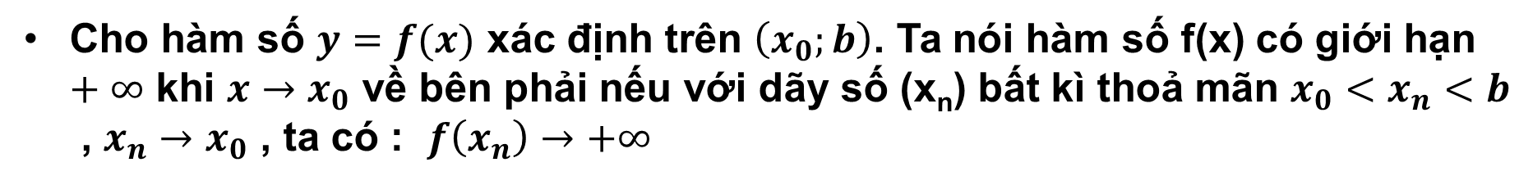
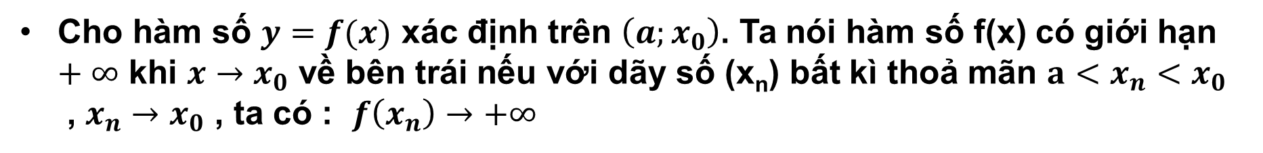
3 . GIỚI HẠN VÔ CỰC CỦA HÀM SỐ TẠI MỘT ĐIỂM
Cho hàm số $y=f(x)$ xác định trên $\left(x_{0};b\right)$. Ta nói hàm số f(x) có giới hạn $+∞$ khi $x→x_{0}$ về bên phải nếu với dãy số (x_{n}) bất kì thoả mãn $x_{0}<x_{n}<b$
, $x_{n}→x_{0}$ , ta có : $f\left(x_{n}\right)→+∞$
Kí hiệu :
Cho hàm số $y=f(x)$ xác định trên $\left({a;x}_{0}\right)$. Ta nói hàm số f(x) có giới hạn $+∞$ khi $x→x_{0}$ về bên trái nếu với dãy số (x_{n}) bất kì thoả mãn $a<x_{n}<x_{0}$
, $x_{n}→x_{0}$ , ta có : $f\left(x_{n}\right)→+∞$
Kí hiệu :
Các giới hạn một bên
được định nghĩa
tương tự.

Slide 29
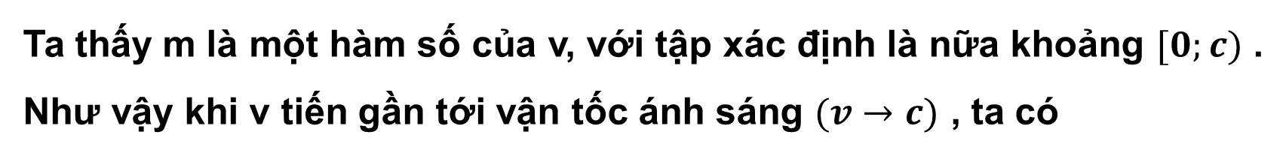
3 . GIỚI HẠN VÔ CỰC CỦA HÀM SỐ TẠI MỘT ĐIỂM
8
Giải bài toán ở tình huống mở đầu
Từ công thức khối lượng :
Ta thấy m là một hàm số của v, với tập xác định là nữa khoảng $[0;c)$ . Như vậy khi v tiến gần tới vận tốc ánh sáng $(v→c)$ , ta có
Do đó , nghĩa là khối lượng m của vật trở nên vô cùng lớn khi vận tốc của vật gần với vận tốc ánh sáng.

Slide 30
3 . GIỚI HẠN VÔ CỰC CỦA HÀM SỐ TẠI MỘT ĐIỂM
Tính các giới hạn sau :
4
a. Xét hàm số
Lấy dãy số (x_{n}) bất kì sao cho x_{n} ≠ 0, x_{n} ⟶ 0.
Do đó :
b. Đặt
Với mọi dãy số (x_{n}) trong khoảng (– ∞; 2) mà , ta có :

Slide 31
3 . GIỚI HẠN VÔ CỰC CỦA HÀM SỐ TẠI MỘT ĐIỂM
Một số giới hạn đặc biệt :
với k nguyên dương
với k là số chẵn
với k là số lẻ

Slide 32

3 . GIỚI HẠN VÔ CỰC CỦA HÀM SỐ TẠI MỘT ĐIỂM
b) Một số quy tắc tính giới hạn vô cực
Quy tắc tìm giới hạn của tích $f\left(x\right).g(x)$
Giả sử và

Slide 33
3 . GIỚI HẠN VÔ CỰC CỦA HÀM SỐ TẠI MỘT ĐIỂM
b) Một số quy tắc tính giới hạn vô cực
Quy tắc tìm giới hạn của thương $\frac{f(x)}{g(x)}$
 |  | Dấu của g(x)
 |  | Tuỳ ý
Các quy tắc trên vẫn đúng cho trường hợp

Slide 34
3 . GIỚI HẠN VÔ CỰC CỦA HÀM SỐ TẠI MỘT ĐIỂM
9
Tính :
Ta sử dụng quy tắc tìm giới hạn của thương.
Ta có :

Slide 35
3 . GIỚI HẠN VÔ CỰC CỦA HÀM SỐ TẠI MỘT ĐIỂM
10
Tính : và
Ta có :
Tương tự, ta có :

Slide 36
3 . GIỚI HẠN VÔ CỰC CỦA HÀM SỐ TẠI MỘT ĐIỂM
5
Tính và
Ta có : , $x–2>0$với mọi $x>2$và
Do đó :

Slide 37





